Slide 1
Bootstrap3
· 发展史...
· 为什么使用?
· 应用...

Slide 2
发展
历史

Slide 3
Bootstrap简介
· Bootstrap，来自 Twitter，是目前很受欢迎的前端框架。Bootstrap 是基于 HTML、CSS、JavaScript 的，它简洁灵活，使得 Web 开发更加快捷。由Twitter设计师Mark Otto和Jacob Thornton合作开发，是一个CSS/HTML框架，它提供了优雅的HTML和CSS规范，由动态CSS语言Less写成。Bootstrap一经推出后颇受欢迎，一直是GitHub上的热门开源项目，包括NASA的MSNBM(微软全国广播公司）的Breaking News都使用了该项目。
· 特点：基于HTML5和CSS3开发，在jQuery基础上进行了更为个性化和人性化的完善，形成一套自己独有的网站风格，并兼容大部分jQuery插件。
Azure footprint

Slide 4
Bootstrap版本
< 版本发展>
· 目前：版本2和3，其中2的最新版是2.3.2, 3的最新版是3.3.5
· 2015年8月下旬，在Bootstrap四周岁之际发布Bootstrap 4 alpha
<启示>
· Bootstrap2是桌面优先、Bootstrap3重写代码变为移动优先。这是以响应式的流行，版本的变化代表技术的进步，宏观上反应前端的流行趋势。
· Bootstrap3之于Bootstrap2最大的变化是移动优先、扁平化设计、以及浏览器兼容性方面
· Bootstrap4主要变化是从Less迁移到了Sass、改进网络系统等。
Azure footprint

Slide 5
为什么是Bootstrap?

Slide 6
特点
· Bootstrap是基于HTML5和CSS3开发的，它在jQuery的基础上进行了更为个性化和人性化的完善，形成一套自己独有的网站风格，并兼容大部分jQuery插件。
· 流行的原因？组件先进、让前端程序员少写代码，让后端工程师可以搭建漂亮网页。
· 响应式。媒体查询是进行响应式设计的核心要素。媒体查询就是可以根据设备显示器的特性（视口宽度、屏幕比例、设备方向-横向或者竖向等）为其设定CSS样式。
Bootstrap主要用到min-width、max-width，以及and语法，用于在不同的分辨率下设置不同的CSS样式。
示例如下：
@media (max-width: 767px) {/*在小于768像素的屏幕里,这里的样式才生效*/}
Azure footprint

Slide 7
框架对比（2015年）
 | Bootstrap | html5-boilerplate | Meteor | Semantic UI | Foundation | Materialize
核心概念/原则 | RWD和移动优先 | 响应式 | 响应式 | 语义，标签的矛盾性、响应式 | RWD、手机优先、语义的 | 响应式
Github人气 | 91007 stars | 32,349 stars | 31,092 stars | 22,325 stars | 22,206+stars | 15,288stars
描述 | 大哥，基于HTML、CSS、JavaScript, 简介灵活，开发便捷 | 帮你构建 快速, 健壮, 并且 适应力强 的web app或网站 | 新一代的开发即时web应用的开源框架，帮助你在最少的时间内完成开发 | 基于自然语言有效原则的UI组件框架 | 世界上最优秀的响应式前端框架 | 基于材料设计的现代化的响应式前端框架。做了最繁重的工作，为您提供默认的样式，结合了您的自定义组件
浏览器支持 | Firefox, Chrome, Safari, IE8+ (你需要 Respond.js for IE8) | Firefox，Chrome，Safari,IE8+,Edge, Opera |  | Firefox, Chrome, Safari, IE10+ (IE9 with browser prefix only), Android 4, Blackberry 10 | Chrome, Firefox, Safari, IE9+; iOS, Android, Windows Phone 7+ | Chrome 35+, Firefox 31+, Safari 7+, IE 10+
响应式/模块化 | yes | yes | yes | yes | yes | yes
优势 | · 提供的资源（文章和教程、第三方插件和扩展、主题开发者）比其他流行框架的总和还要多。
Azure footprint

Slide 8
给项目带来什么？
给项目带来的便利
· 方便快捷，在短时间内对数据观察室进行重构。
· Bootsttap自身特点，自带很多插件，丰富的组件等。
· 目前还是很流行的前端框架，比较熟悉。
Azure footprint

Slide 9
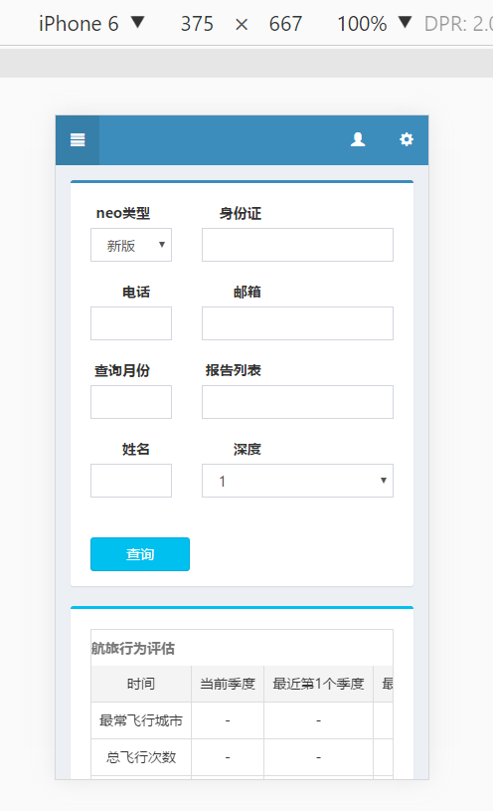
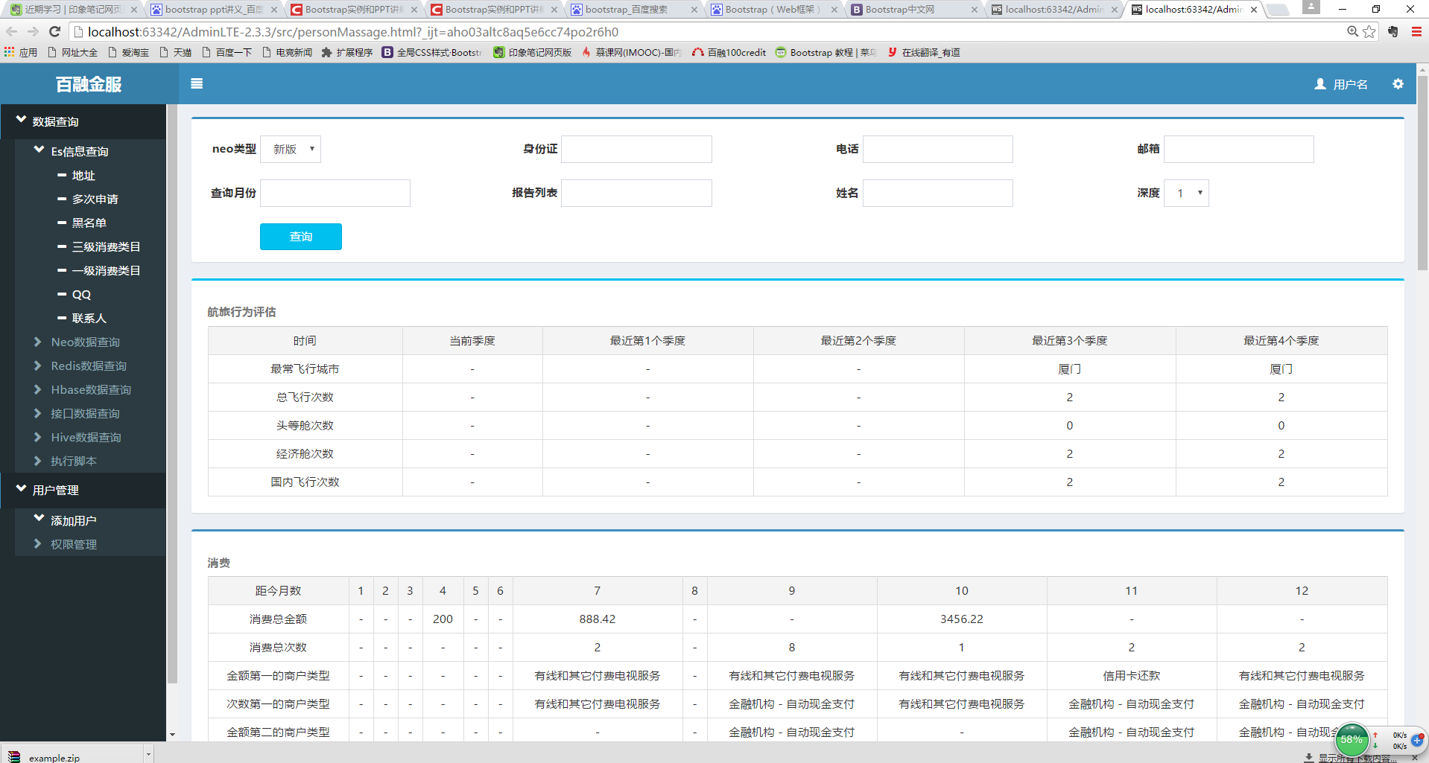
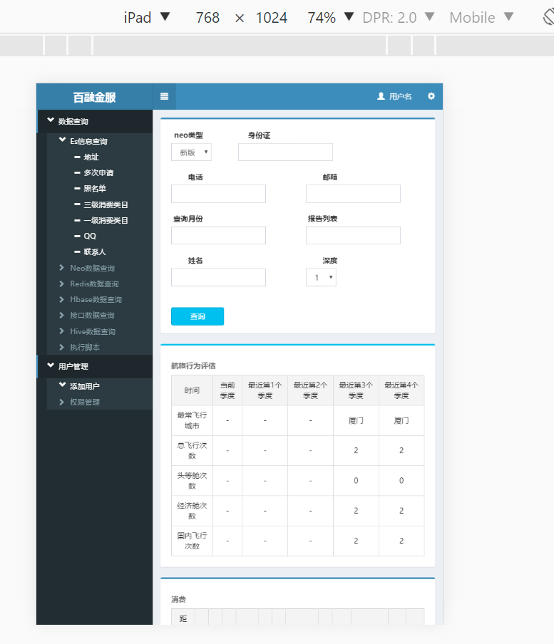
手机
平板
PC端
响应式

Slide 10
关于
使用

Slide 11
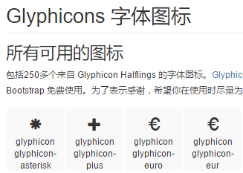
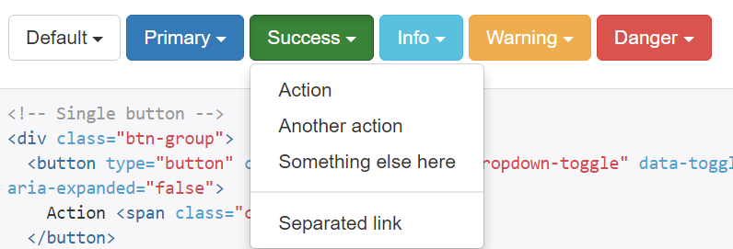

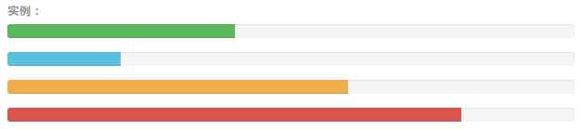

丰富的组件
无数可复用的组件，包括字体图标、下拉菜单、输入组框、导航、导航条、分页、标签、警告框、进度条、媒体对象、列表组、弹出框等更多功能。
Azure footprint

Slide 12
JavaScript插件
jQuery插件为 Bootstrap 的组件赋予了“生命”,可以简单地一次性引入所有插件，或者逐个引入到你的页面中。
· 模态框、下拉菜单、滚动监听、标签页、工具提示、弹出框、警告框、按钮等。
· 建议使用压缩版的JavaScript文件
Azure footprint

Slide 13
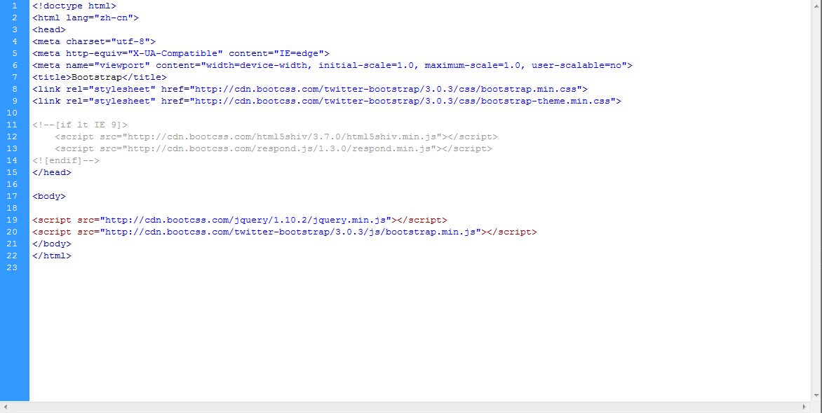
使用--引入以下文件
<link rel="stylesheet" href="libs/bootstrap/css/bootstrap.min.css">
<!-- 在jQuery之后引入Bootstrap -->
<script src="libs/jQuery/jQuery-2.2.0.min.js"></script>
<script src="libs/bootstrap/js/bootstrap.min.js"></script>
Azure footprint

Slide 14
全局样式-栅格系统
 | 超小屏幕 手机 (<768px) | 小屏幕 平板 (≥768px) | 中等屏幕 桌面显示器 (≥992px) | 大屏幕 大桌面显示器 (≥1200px)
栅格系统行为 | 总是水平排列 | 开始是堆叠在一起的，当大于这些阈值时将变为水平排列C
.container 最大宽度 | None （自动） | 750px | 970px | 1170px
类前缀 | .col-xs- | .col-sm- | .col-md- | .col-lg-
列（column）数 | 12
最大列（column）宽 | 自动 | ~62px | ~81px | ~97px
槽（gutter）宽 | 30px （每列左右均有 15px）
可嵌套 | 是
偏移（Offsets） | 是
列排序 | 是
Azure footprint

Slide 15
栅格系统--使用
添加类.col-xs-x、col-sm-x、col-md-x在列（column）属性，即可达到自适应效果，x取值0-12.
<div class="container">
  <div class="row">
    <div class="col-md-4 col-sm-2"></div>
    <div class="col-md-3 col-sm-2"></div>
    <div class="col-md-3 col-sm-3"></div>
    <div class="col-md-4 col-sm-4"></div>
  </div>
</div>
Azure footprint

Slide 16
栅格系统--实例
添加类.col-xs-x、col-sm-x、col-md-x在列（column）属性，即可达到自适应效果，x取值0-12.
<div class="container">
<div class="row">
<div class="col-md-1 col-sm-3 col-xs-3"><label>模块</label></div>
<div class="col-md-11 col-sm-8 col-xs-8">
<div class="checkbox"><label class="checkbox-inline label-style"><input type="checkbox" id="income-level" value="option1"> 收支等级</label></div>
</div>
</div>
</div>
Azure footprint

Slide 17
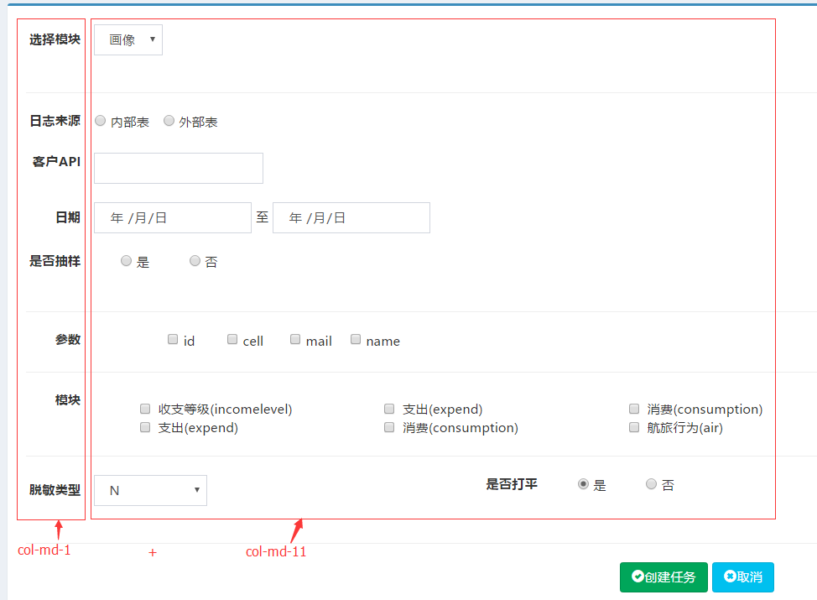
布局截图

Slide 18
表格
· 在<table>标签加入table类，可以给表格设置bootstrap表格样式，带有少量内补（padding）和分隔线。
例子：<table class="table">...</table>
· .tale-striped 斑马条纹 浏览器支持： 不被Internet Explorer 8支持
例子：<table class="table table-striped">...</table>
· .table-bordered 添加边框
例子：<table class="table table-bordered">...</table>
· .table-hover 鼠标悬停状态作出响应
例子：<table class="table table-hover">...</table>
· .table-responsive .table元素包裹在table-responsive内，就可以创建响应式表格，即可在小屏幕（小于768px)上水平滚动，当屏幕大于768px时，水平滚动条消失。
例子：<div class="table-responsive"><table class="table">...</table></div>
Azure footprint

Slide 19
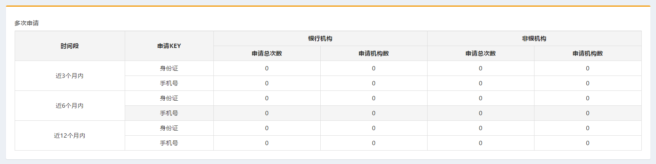
表格实例
<table id="table1" class="table table-bordered table-hover">
<caption><b>多次申请</b></caption>
<thead><tr><th rowspan="2">时间段</th>...</tr>...</thead>
<tbody><tr><td rowspan="2">近3个月内</td>...</tr>...</tbody>
</table>

Slide 20
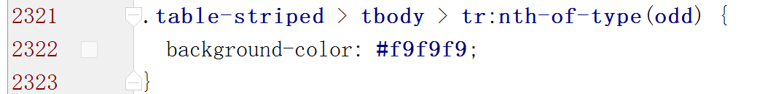
表格类源码
①.table”主要有三个作用：
· 给表格设置了margin-bottom:20px以及设置单元内距
· 在thead底部设置了一个2px的浅灰实线
· 每个单元格顶部设置了一个1px的浅灰实线
②.table-striped 其效果与基础表格相比，仅是在tbody隔行有一个浅
灰色的背景色。其实现原理也非常的简单，利用CSS3的结构性选择器“:nth-of-type”来实现

Slide 21
表单
常用:
· .form-control 类：设置该类的元素宽度 属性为100%
.form-group 类：讲label元素和控件元素包裹在.form-grounp中得到最好的排列。
· .form-inline 类：成为内联表单，在form中添加该类可使控件左对齐表现为inline-block级别的控件。只适用于视口（viewport）至少在 768px 宽度时（视口宽度再小的话就会使表单折叠）。
· .sr-only 类：将label元素隐藏
.input-group类里添加.input-group-addon类可以为input元素添加文本字符样式。
· .form-horizontal 水平表单类，它与栅格类联合使用，可以将label标签和控件元素水平并排布局，这是.form-group的布局将被变为row布局。
· .control-label类：label样式，设置padding-top:7px;text-align:right
Azure footprint

Slide 22
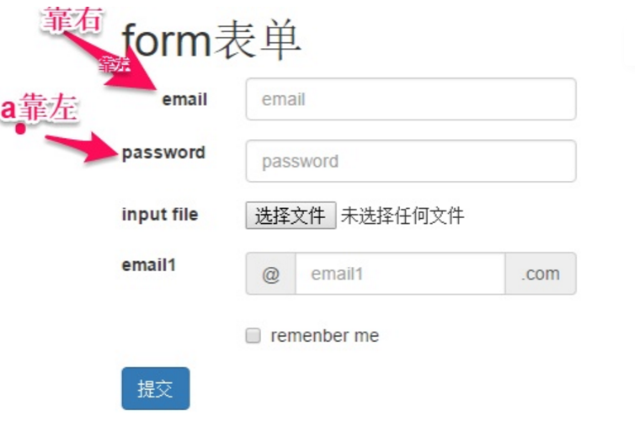
表单--实例
<form class="form-horizontal">
<div class="form-group">
<label class="col-md-1 control-label" for="email">email</label>
<div class="col-md-3">
<input type="email" class="form-control" id="email" placeholder="email">
</div>
</div>
</form>
Azure footprint

Slide 23
表单被支持的控件
包括大部分表单控件、文本输入域控件，还支持所有 HTML5 类型的输入控件： text、password、datetime、datetime-local、date、month、time、week、number、email、url、search、tel 和 color
Azure footprint

Slide 24
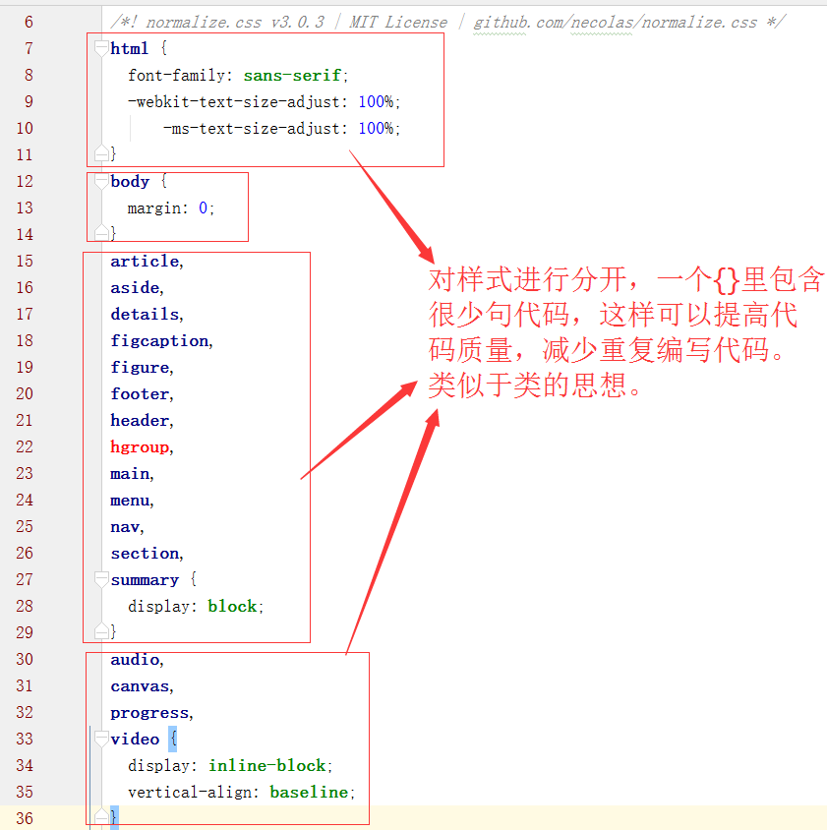
源码特点--灵活
Azure footprint

Slide 25
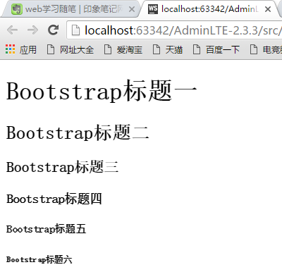
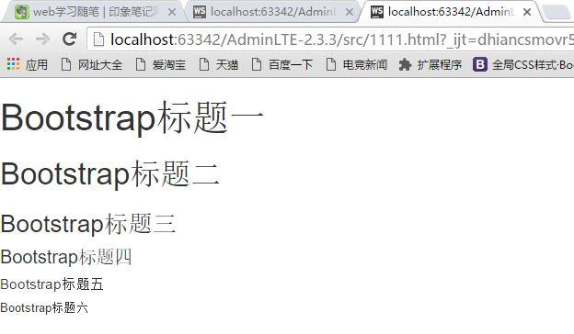
标题对比
标题对比
Azure footprint
Bootstrap标题
普通HTML标题

Slide 26
biao
编码特点-标题
元素 | 字体大小 | 计算比例 | 其他
h1 | 36px | 14px*2.60 | margin-top:20px; margin-bottom:20px;
h2 | 30px | 14px*2.15
h3 | 24px | 14px*1.70
h4 | 18px | 14px*1.25 | margin-top:10px; margin-bottom:10px;
h5 | 14px | 14px*1
h6 | 12px | 14px*0.85
通过比较可以发现，Bootstrap标题样式进行了以下显著的优化重置：
1、重新设置了margin-top和margin-bottom的值， h1~h3重置后的值都是20px；h4~h6重置后的值都是10px。
2、所有标题的行高都是1.1（也就是font-size的1.1倍）,而且文本颜色和字体都继承父元素的颜色和字体。
3、固定不同级别标题字体大小，h1=36px，h2=30px，h3=24px，h4=18px，h5=14px和h6=12px。
Azure footprint

Slide 27
参考
1.Bootstrap中文网
http://www.bootcss.com/
2.Bootstrap菜鸟教程
http://www.runoob.com/bootstrap/bootstrap-tutorial.html
3.30 个惊艳的 Bootstrap 扩展插件
http://www.oschina.net/news/43645/30-amazing-plugins-extend-twitter-bootstrap
4.AdminLTE下载网址
http://themesseo.com/admin-lte.html
官网
https://github.com/almasaeed2010/AdminLTE
5.网站实例
http://expo.bootcss.com/、https://startbootstrap.com/
Azure footprint

Slide 28
谢谢！

